Slide 1
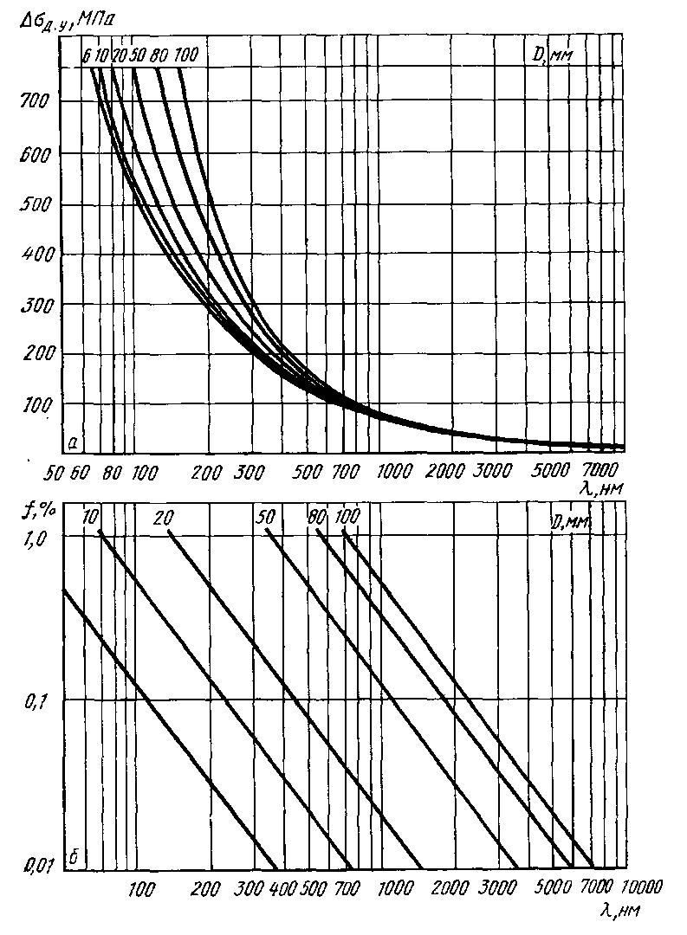
Рис. 73. Номограмма для определения дисперсионного упрочнения стали по данным о межчастичиом расстоянии λ, диаметру D и объемной доле f упрочняющих фаз:
а — графическое изображение уравнения (29); б —то же, уравнения (30)

Slide 2
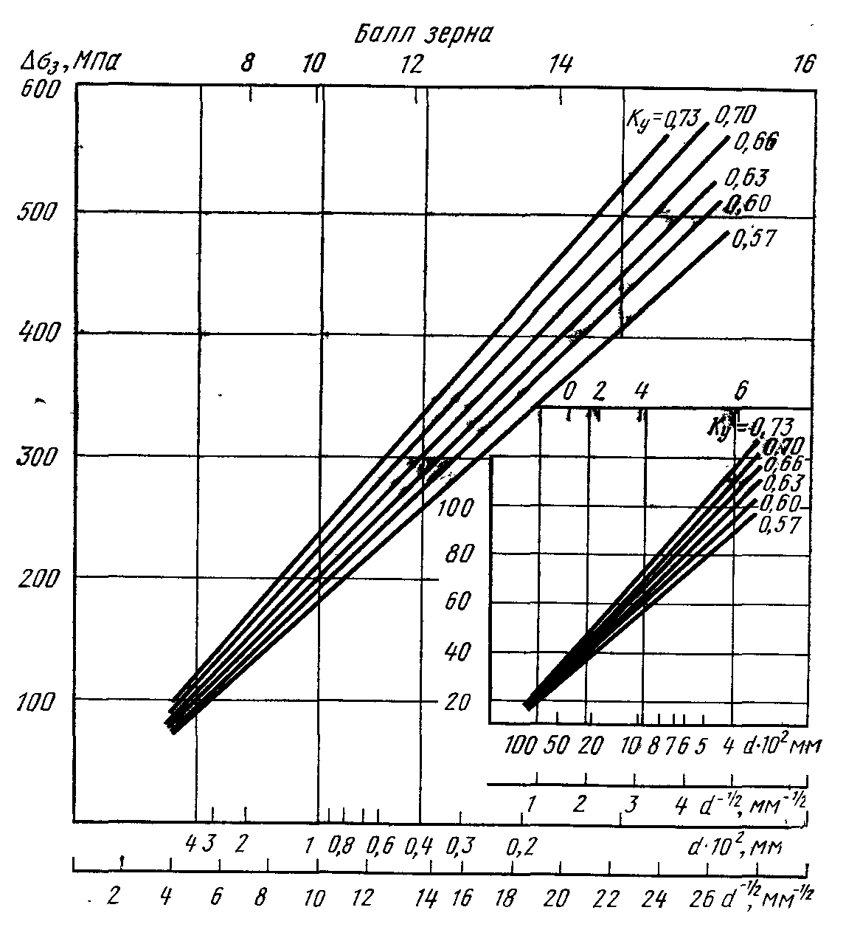
Зернограничное упрочнение определяется размером действительного зерна феррита d:
(33)
Для феррито-перлитных низкоуглеродистых сталей значение K_{у} находится в пределах 0,57—0,73 МПа·√м (1,8-2,3 кг/мм^{3/2}).
Рис. 74. Номограмма для определения зериограничного упрочнения Δσ_{з}, по диаметру зерна d при разных значениях Kу.

Slide 3
На рис. 74 приведена графическая зависимость зернограничного упрочнения от размеров зерна феррита для разных значений Kу в указанных пределах. Размер зерна феррита зависит от размера аустенитного зерна и наличия дисперсных карбонитридных фаз (см. гл. VIII, п. 3). В сталях с карбидо- и нитридообразующими элементами при переходе через критическую точку Ас3 в структуре стали имеются соответствующие карбиды и нитриды, что уже приводит к образованию более мелкого зерна аустенита, так как указанные фазы могут оказывать зародышевое влияние при образовании новых зерен аустенита.
Карбиды и нитриды тормозят рост зерна аустенита при дальнейшем его нагреве, вплоть до температур растворения этих фаз в аустените. Нерастворенные карбиды и нитриды, а также эти же фазы, выделившиеся из аустенита перед началом γ→α-превращения, являются зародышевыми центрами образования новых зерен феррита. Все это приводит к тому, что в сталях с дисперсными упрочняющими фазами достигается заметное измельчение зерна феррита, следовательно, дисперсионное упрочнение косвенно обусловливает дополнительное зернограничное упрочнение.
Таким образом, легирование, приводящее к дисперсионному упрочнению, будет увеличивать и зернограничное упрочнение, т. е. получение мелкозернистой и дисперсноупрочненной стали достигается одним и тем же путем — получением в структуре дисперсных карбонитридных фаз ванадия, ниобия и титана.

Slide 4

Рис. 75. Субструктура стали 09Г2Ф после контролируемой прокатки, х2000
В дисперсноупрочненных сталях при определенных режимах обработки (контролируемая прокатка, термомехаиическая обработка) образуется субзерениая структура, представляющая собой участки внутри зерна феррита, отделенные один от другого дислокационными малоугловыми границами (рис. 75). Хорошо развитая субзерениая структура вызовет субструктурное упрочнение, определяемое для феррито-перлитныж сталей по уравнению
(34)
где l — размер субзерен; k_{c} — коэффициент, характеризующий строение субзеренных границ (для феррито-перлитных сталей k_{c} =1,5·10⁻⁶ МПа·м).
При развитой субзеренной структуре зернограничное упрочнение по уравнению (33) не учитывается, а учитывается субструктурное упрочнение по уравнению (31).
Оценка предела текучести низколегированных феррито-перлитных сталей показала, что ориентировочно доля отдельных компонентов упрочнения в общем пределе текучести сталей может быть представлена данными табл. 8.

Slide 5
Оценка предела текучести низколегированных феррито-перлитных сталей показала, что ориентировочно доля отдельных компонентов упрочнения в общем пределе текучести сталей может быть представлена данными табл. 8.
Таблица 8. Характеристика предела текучести низколегированных феррито-перлитных сталей
Компоненты упрочнении | Расчетная формула упрочнении | Ориеитиро вочная доля компоненты упрочнения в пределе текучести¹, % | Легирующие элементы, увеличиваю- щие данную компоненту упрочнения
Напряжение трения σ₀ | (3) | 5-10 | –
Легирование α-твердого раствора σ_{т.р.} | (5) | 25-40 | Mn, Si, Ni, P
Перлит σ_{П} | (26) | 5-15 | C, Mn, Ni, Cr, Mo
Деформационное упрочнение | (27) | 3-5 | –
Дисперсионное упрочнение σ_{д.у.} | (28) | 20-25 | V, Nb, Ti, (Al, N- в нитридах)
Зернограничное упрочнение σ_{з} (или субструк- турное упрочнение | (34) | 30-40 | V, Nb, Тi (Al, N—в нитридах)
¹ σ_{Т} = σ₀ + Δσ_{ТР} + Δσ_{П} + Δσ_{Д} + Δσ_{Д.У.} + Δσ_{З}
Основными факторами упрочнения феррито-перлитных сталей являются твердорастворное и зернограничное упрочнение. Как правило, доля других компонентов упрочнения не превышает в сумме 20 %, т. е. они не вносят существенного вклада в предел текучести низколегированной'
стали. На практике наиболее целесообразно использовать дисперсионное упрочнение, так как карбонитридные фазы, вызывают упрочнение не только вследствие собственного вклада, но и косвенного воздействия на зернограничное упрочнение вследствие измельчения зерна.

Slide 6
2. Склонность стали к хрупким разрушениям
Увеличение предела текучести стали обычно сопровождается повышением склонности стали к хрупкому разрушению температуры перехода из вязкого в хрупкое состояние Т_{пр}. Однако каждый из механизмов упрочнения, повышающих предел текучести стали Δσ_{т}, оказывает различное влияние на изменение температуры перехода (порога хладноломкости) ΔТ_{пр}. Установлено, что все компоненты упрочнения, кроме измельчения зерна, приводят к охрупчиванию стали, т. е. росту Т_{пр}. Каждый из механизмов упрочнения, приводящий к охруячиванию стали, повышает Т_{пр} на разную величину (+ΔТ_{пр}). Для i-той компоненты упрочнения коэффициент охрупчивания при упрочнении
(35)
Единственным механизмом упрочнения, который наряду с ростом Дат обеспечивает снижение Т_{пр} (—ΔТ_{пр}), является механизм зернограничного упрочнения. Следовательно, для компонент упрочнения Δσ_{ТР}, Δσ_{П}, Δσ_{Д} и Δσ_{Д.У.} коэффициент n имеет знак «плюс», а для Δσ_{З} — знак «минус». Численные значения коэффициента охрупчивания п для каждой компоненты упрочнения будут различны.
Для феррито-перлитных низколегированных сталей на основе специальных экспериментов и статистической обработки результатов многочисленных исследований были установлены ориентировочные (сравнительные) значения коэффициента охрупчивания. Эти значения можно изобразить графически в виде удельных векторов охрупчивания (рис. 76). На каждый 1 МПа прироста Δσ_{т} указано изменение ΔТ_{пр} в градусах. Числа у каждого вектора представляют собой численные значения n в °С/МПа. По аналогии с уравнением (25)

Slide 7
2. Склонность стали к хрупким разрушениям
Увеличение предела текучести стали обычно сопровождается повышением склонности стали к хрупкому разрушению температуры перехода из вязкого в хрупкое состояние Т_{пр}). Однако каждый из механизмов упрочнения, повышающих предел текучести стали Δσ_{т}, оказывает различное влияние на изменение температуры перехода (порога хладноломкости) ΔТ_{пр}. Установлено, что все компоненты упрочнения, кроме измельчения зерна, приводят к охрупчиванию стали, т. е. росту Т_{пр}. Каждый из механизмов упрочнения, приводящий к охруячиванию стали, повышает Т_{пр} на разную величину (+ΔТ_{пр}). Для i-той компоненты упрочнения коэффициент охрупчивания при упрочнении
(35)
Единственным механизмом упрочнения, который наряду с ростом Дат обеспечивает снижение Т_{пр} (—ΔТ_{пр}), является механизм зернограничного упрочнения. Следовательно, для компонент упрочнения Δσ_{ТР}, Δσ_{П}, Δσ_{Д} и Δσ_{Д.У.} коэффициент n имеет знак «плюс», а для Δσ_{З} — знак «минус». Численные значения коэффициента охрупчивания п для каждой компоненты упрочнения будут различны. Для феррито-перлитных низколегированных сталей на основе специальных экспериментов и статистической обработки результатов многочисленных исследований были установлены ориентировочные (сравнительные) значения коэффициента охрупчивания. Эти значения можно изобразить графически в виде удельных векторов охрупчивания (рис. 76). На каждый 1 МПа прироста Δσ_{т} указано изменение ΔТ_{пр} в градусах. Числа у каждого вектора представляют собой численные значения n в °С/МПа. По аналогии с уравнением (25)

Slide 8
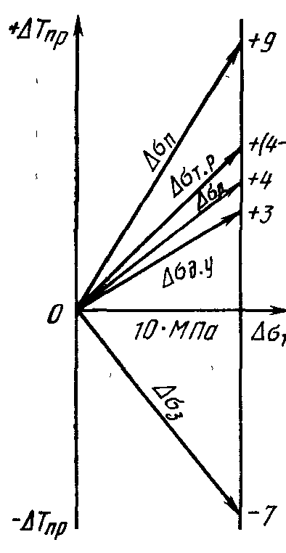
Рис. 76. Удельные векторы охрупчивания при разных механизмах упрочнения 1М. И. Гольдштейн)
По аналогии с уравнением (25) можно оценить относительный вклад различных механизмов упрочнения в изменение температуры перехода:
T_{ПР} = T₀ + ΔT_{ТР} + ΔT_{П} + ΔT_{Д} + ΔT_{Д.У.} + ΔT_{З}, (36)
где T₀ — температура перехода, определенная без учета влияния компонент упрочнения.

Slide 9
Из выражения (35) ΔTПРi = niΔσТi, а с учетом численных значений коэффициента /г (см. рис. 76) уравнение (36) для феррито-перлитных сталей примет вид
TПР = T0 + (0,4÷0,6)ΔσТРi + 0,9ΔσП + 0,4ΔσД + 0,3ΔσД.У. -0,75√ΔσЗ (37)
где σi- — представлено в МПа.
По уравнению (37) невозможно определить Тщ, данной стали, так как неизвестно значение Т0, в которое входят другие неучтенные факторы (примеси, неметаллические включения, металлургическое качество и др.). Однако по этому уравнению можно оценить, в каком направлении и ориентировочно насколько достигнутое упрочнение повлияет на температуру перехода.
Необходимо еще раз подчеркнуть, что только зернограничное упрочнение позволяет уменьшить склонность стали к хрупким разрушениям. Все остальные механизмы упрочнения увеличивают ее. Только уменьшением размера зерна стали можно компенсировать отрицательное влияние всех других механизмов на температуру перехода стали из вязкого в хрупкое состояние (порог хладноломкости). Более того, сильным измельчением зерна можно «перекрыть» эффект охрупчивания других механизмов и достигнуть на стали упрочнения, сопровождающегося улучшением хладостойкое.

Slide 10
Как следует из рис. 76 и уравнения (37), наиболее сильное охрупчивание стали достигается при повышении доли перлита в структуре (прежде всего при увеличении содержания углерода в стали). Собственно дисперсионное упрочнение вызывает наименьшее охрупчивание по сравнению с другими «охрупчивающими» механизмами упрочнения, а учитывая, что карбонитридные частицы обеспечивают получение мелкозернистой стали, дисперсионное упрочнение феррито-перлитных сталей следует считать наиболее рациональным. На принципе сочетания дисперсионного упрочнения и измельчения зерна базируются стали с карбонитридным упрочнением, обладающие наиболее высокой прочностью и хладостойкостью.
Влияние отдельных механизмов упрочнения на предел текучести стали и изменение температуры перехода сталей 15Г, 15ГФ и 16Г2АФ иллюстрирует векторная диаграмма на рис. 77*. Сталь 15Г не содержит карбонитридных фаз, поэтому в ней не происходит дисперсионное упрочнение и связанное с ним измельчение зерна. Эта сталь имеет невысокий предел текучести (~270 МПа) при относительно крупном зерне (№ 4—5), которое не компенсирует охрупчивания, происходящего в результате легирования феррита и наличия перлита в стали. Предел текучести стали 15ГФ заметно выше (~370 МПа) вследствие наличия карбидов ванадия, обусловливающих дисперсионное упрочнение и связанное с ним измельчение зерна (№,6—7). Однако такое уменьшение размера зерна позволяет лишь сохранить порог хладноломкости на уровне стали 15Г. И только в стали 16Г2АФ, содержащей карбонитриды ванадия и нитриды алюминия, наблюдается значительное измельчение зерна (№ 8—9), что позволяет при высоком пределе текучести стали (450—500 МПа) не только скомпенсировать охрупчивающее влияние такого упрочнения, но и понизить температуры перехода. Следовательно, в сталях с карбонитридным упрочнением высокая прочность сочетается с малой склонностью к хрупким разрушениям, т. е. низкой температурой перехода из вязкого в хрупкое состояние.

Slide 11
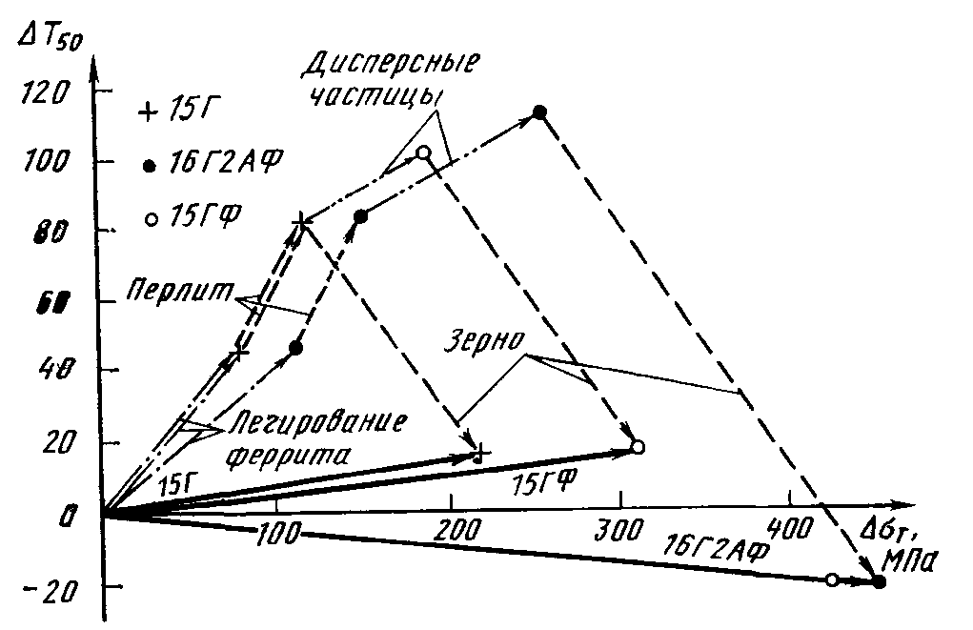
* На векторной диаграмме не нанесена компонента σ₀, одинаковая для все трех сталей. Необходимо также подчеркнуть, что на диаграмме отложены не абсолютные значения предела текучести и температуры перехода, а лишь их изменение — Δσ_{Т} и ΔТпр.
Рис. 77. Векторная диаграмма, показывающая влияние отдельных компонентов упрочнения на измеиенне предела текучести и температуры перехода сталей 15Г, 15ГФ и 16Г2АФ (М. И. Гольдштейн)

Slide 12
3. Стали повышенной прочности
Как правило, строительные стали повышенной прочности (σ_{Т}≤400 МПа) поставляют в горячекатаном состоянии с феррито-перлитной структурой. Химический состав сталей и нормы механических свойств для проката различных видов и сечений определяются ГОСТ 19281—73 и ГОСТ 19282—73.
Основными легирующими элементами в этих сталях являются недорогие и доступные марганец, кремний, а в стали ряда марок дополнительно хром, ванадий, ниобий, титан, медь, фосфор.
В табл. 9 приведены основные данные о составе и гарантируемых свойстрах некоторых наиболее типичных сталей повышенной прочности.
Стали ряда марок можно получать с добавкой меди (0,15—0,30%) для повышения стойкости к атмосферной коррозии. В этом случае стали обозначают 09Г2Д, 09Г2СД, 15ГФД, 15Г2СФД, 10Г2БД, а их механические свойства соответствуют данным, приведенным в табл. 10 для соответствующих сталей без меди.
Низколегированные стали повышенной прочности имеют предел текучести в 1,25—1,6 раза выше, чем заменяемая сталь ВСтЗсп, для указанных сталей гарантируется ударная вязкость при температуре —40°С, а для некоторых и при —70°С (для стали ВСтЗсп ударная вязкость гарантируется только при —20 °С). Все это позволяет при замене углеродистой стали низколегированными сталями повышенной прочности получить экономию металла, облегчить массу металлоконструкций на 15—30% и обеспечить надежную эксплуатацию их при более низких температурах.

Slide 13
Упрочнение рассматриваемых сталей при легировании достигается вследствие повышения устойчивости аустенита и получения более дисперсных продуктов распада аустенита на феррито-карбидную смесь.
В сталях, легированных марганцем и кремнием (09Г2С, 17ГС), преобладает твердорастворное упрочнение. Эта же компонента существенна и в сталях 15ХСНД и ЮХНДП. Упрочнение за счет количества перлита в сталях, содержащих до 0,18—0,20% С (14Г2, 17ГС), составляет заметно большую долю, чем в сталях с низким содержанием углерода 0,12 % (09Г2, 10Г2С1 и т. п.), однако это приводит к тому, что для низколегированных сталей (с малым содержанием перлита) гарантируется ударная вязкость при температурах —40 и — 70°С, тогда как для сталей с более высоким содержанием углерода ударная вязкость нормируется лишь при — 40°С. В сталях с ванадием и ниобием (15ГФ, 15Г2СФ и 10Г2Б), кроме того, наблюдается дисперсионное упрочнение и упрочнение вследствие измельчения зерна в результате образования дисперсных карбидов VC и NbC.

Slide 14
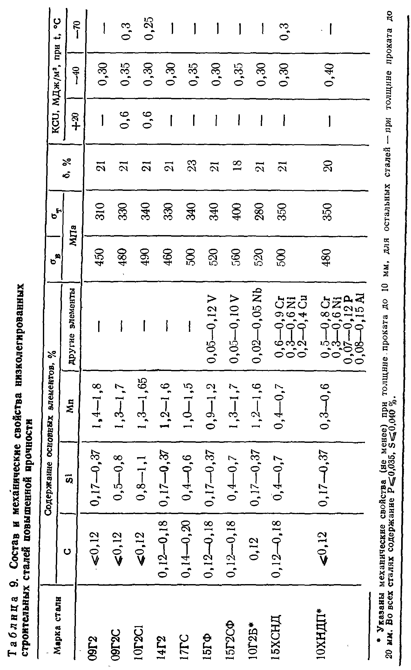

Slide 15
Механические свойства сталей повышеииой прочности сильно зависят от толщины проката. Так, гарантируемые значения предела текучести стали 09Г2С следующим образом убывают с увеличением сечения проката:
Толщина проката, мм | 4 | 5—9 | 10—20 | 21—32 | 33—60 | 61—80 | Более 80
σ_{т}, МПа (не менее) | 350 | 350 | 330 | 310 | 290 | 280 | 270
Иногда стали повышенной прочности применяют в нормализованном состоянии. Нормализация приводит к большей стабильности механических свойств, улучшению характеристик пластичности, ударной вязкости и хладостоикости по сравнению с горячекатаным состоянием. При этом прочностные характеристики практически не изменяются.

Slide 16
Стали повышенной прочности могут подвергаться термоулучшению (закалке с высоким отпуском). Термоулучшение низколегированных сталей отличается от термоупрочнения низкоуглеродистых сталей тем, что, как правило, закалка стали проводится со специального, а не с прокатного нагрева. И самое главное, что в процессе охлаждения стали из аустенитного состояния протекают промежуточное и мартеиситиое превращения. После закалки обязательно проводят высокий отпуск. В результате такой обработки сталь имеет дисперсную сорбитную структуру.
Гарантируемые механические свойства листового проката после термоулучшения приведены в табл. 10.
Таблица 10. Механические свойства (не менее) низколегированных сталей повышенной прочности после термоулучшения
Марка стали | Толщина проката, мм | σ_{в}; МПа | σ_{т}; МПа | δ, % | KCU, МДж/м² при t, °C
 |  |  |  |  | -40 | -70
14Т2 10Г2С1 09Г2С 15Г2СФ | 10—32 10—40 10—32 33—60 10—32 | 540 540 500 460 600 | 400 400 370 320 450 | 18 19 19 21 17 | 0,4 0,5 0,5 0,5 0,4 | 0,3 0,3 0,3 0,3 0,3

Slide 17
Сравнение гарантируемых механических свойств для сталей одних и тех же марок в горячекатаном (табл. 9) и термоулучшенном состояниях (табл. 10) показывают, что закалка с высоким отпуском низколегированных сталей повышает их прочность до 20—25 % и обеспечивает увеличение уровня и гарантию ударной вязкости при температурах не только —40, но и при —70 °С. Сталь 15Г2СФ после термоулучшения может быть отнесена к сталям высокой прочности.
4. Высокопрочные стали
Высокая прочность (σ_{Т}=450—750 МПа) низколегированных строительных сталей должна сочетаться с малой склонностью к хрупким разрушениям. Как отмечалось ранее, одновременное повышение прочности и снижение хладноломкости является весьма сложной проблемой. Решение ее осуществляется несколькими путями: карбонитридным упрочнением сталей, термической обработкой, контролируемой прокаткой, созданием малоперлитных и бейнитных сталей.
Карбонитридное упрочнение сталей представляет собой способ воздействия на структуру и свойства сталей посредством образования упрочняющих дисперсных карбонитридных фаз при легировании стали ванадием и ниобием (иногда дополнительно алюминием и титаном) в сочетании с повышенным содержанием азота (до 0,030 %)
Главными факторами карбонитридного упрочнения являются: собственно дисперсионное упрочнение, измельчение аустенитного и действительного зерна стали, а при определенной технологии — образование субзеренной структуры. Вследствие этого стали с карбонитридным упрочнением обладают наивысшей прочностью и наименьшей температурой перехода из вязкого в хрупкое состояние.

Slide 18
Рассмотренные выше стали повышенной прочности , 15ГФ, 15Г2СФ и 10Г2Б также относятся к сталям с карбонитридным упрочнением, поскольку упрочняющими фазами в них являются карбиды ванадия и ниобия, в которых часть атомов углерода замещена азотом за счет остаточного азота в стали (0,005—0,008 %).
Таблица 11. Состав и механические свойства высокопрочных сталей с карбонитридным упрочнением
Марка стали | Содержание основных легирующих элементов, % |  |  |  |  |  | σ_{в} | σ_{т} | δ, % | KCU, МДж/м³. при t,°С
 | С | Si | Мn | N | V | другие элементы | МПа |  |  | -40 | -70
14Г2АФ * 16Г2АФ * 18Г2АФпс* 12Г2СМФ 12ГН2МФАЮ | 0,12—0,18 0,14—0,20 0,18—0,22 0,09—0,15 0,09—0,16 | 0,3-0,6 0,3-0,6 0,4—0,7 0,4-0,7 0,4—0,6 | 1,2—1,6 1,3-1,7 1,3-1,7 1,3—1,7 0,9—1,3 | 0,015—0,025 0,015—0,025 0,015—0,030 Ост. 0,02—0,03 | V 0,07—0,12, 0,08—0,14 0,08—0,15 0,07-0,15 0,05—0,10 | — — — 0,15—0,25Мо 1,4—l,7Ni 0,15—0,25Мо 0,05—0.10А1 | 550 600 600 700 700 | 400 450 450 600 600 | 20 20 19 14 14 | 0,4 0,4 0,4 0,35 — | 0,3 0,3 0,3 — 0,3
* Стали могут содержать повышенное содержание меди (0,15—0,25 %), тогда упрочнение.

Slide 19
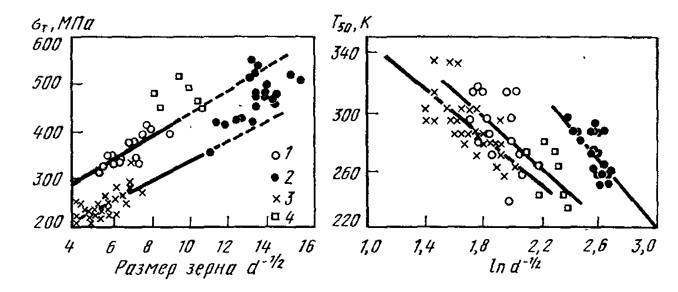
Введение в сталь повышенного содержания азота (до 0,030%) приводит к образованию комплексных фаз — карбонитридов: V(C, N) и Nb (С, N), а также нитридов A1N. Стали с азотом и карбидообразующими элементами обладают значительно более высокими механическими свойствами.
В табл. 11 приведены данные о составе и свойствах основных высокопрочных сталей с карбонитридным упрочнением. Наиболее широкое применение из них нашла сталь 16Г2АФ. Нормализация этой стали обеспечивает получение мелкого зерна, вследствие чего сталь имеет по сравнению с другими строительными сталями (ВСтЗсп, 09Г2С и др.)
наивысшую прочность и наименьшую температуру перехода из вязкого в хрупкое состояние (рис. 78).
Рис. 78. Зависимость предела текучести 0"_ и температуры перехода Га> от размера зерна углеродистой стали СтЗ (/), низколегированной 09Г2С (2) и стали 16Г2АФ (3, 4) с карбонитридным упрочнением; 3 — лабораторная; 4 — промышленная плавка (Л. И. Гладштейн)

Slide 20
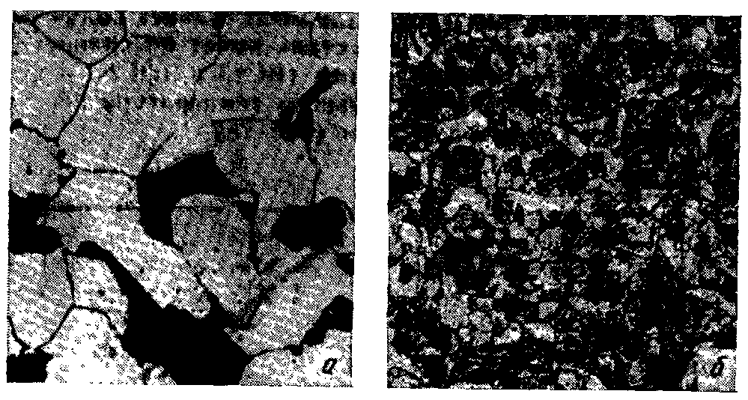
В стали 16Г2АФ упрочнение сочетается с понижением порога хладноломкости благодаря получению зерна размером 10—20 мкм (№ 9—11), тогда как в обычной низколегированной стали типа 14Г2 зерно имеет размер 60—80 мкм (№ 5—6) — рис. 79. Отличительной особенностью сталей с карбонитридным упрочнением является то, что их механические свойства мало зависят от сечения проката. Более высокую прочность (σТ≤600 МПа) имеет сложнолегированная сталь 12Г2СМФ и ее хладостойкая модификация — сталь 12ГН2МФАЮ. Эти стали обладают высоким комплексом механических свойств после термического улучшения (закалка и высокий отпуск).
Рис. 79. Действительное зерно низколегированной стали 14Г2 (а) и стали с карбонитридным упрочнением 16Г2АФ (б), Х200 (А. В. Рудченко)

Slide 21
Стали с карбонитридным упрочнением применяют для изготовления наиболее ответственных сварных металлоконструкций, эксплуатируемых в обычных климатических условиях, а также в сооружениях северного исполнения, эксплуатируемых в районах с температурой ниже —40°С. Так, сталь 16Г2АФ широко применяется при сооружении мощных металлургических агрегатов (доменных печей, конвертеров и т. п.), железнодорожных и автомобильных мостов, труб магистральных газопроводов, телемачт, резервуаров нефтехранилищ и других ответственных сооружений.
Достигаемая при этом экономия металла в сравнении с его расходом на конструкции из обычной низколегированной стали типа 10Г2С1 и 14Г2 составляет 15—30%, а по сравнению с конструкциями из углеродистой стали Ст3 — около 30—50%.
Малоперлитные стали имеют пониженное содержание углерода (до 0,10%), что приводит к уменьшению количества перлита в стали, а следовательно, к повышению ударной вязкости и пластичности, снижению порога хладноломкости и улучшению свариваемости. При этом снижение прочностных характеристик компенсируется введением в сталь карбонитридообразующих элементов — ванадия, ниобия, азота и алюминия. Следовательно, малоперлитные стали являются разновидностью сталей с карбонитридным упрочнением при пониженном в них содержании углерода. В СССР разработана малоперлитная сталь 09Г2ФБ, содержащая 0,04—0,08 % V, 0,02—0,05 % Nb и до 0,015 % N. Такая сталь имеет мелкозернистую структуру феррита с дисперсными карбонитридами ванадия и ниобия и небольшим количеством перлита (до 5—}0%). Оптимальная структура стали и высокие механические свойства достигаются после контролируемой прокатки.

Slide 22
Контролируемая прокатка — разновидность термомеханической обработки, она представляет собой обработку металла давлением, регламентируемую определенной температурой окончания прокатки (~800—850°С) и заданной степенью обжатия (15—20%) в последних пропусках.
Контролируемая прокатка позволяет получить оптимальное сочетание прочности и вязкости при использовании сталей с карбонитридным упрочнением. Карбонитриды тормозят процессы возврата и рекристаллизации после прокатки, что обеспечивает получение мелкого зерна стали, хорошо развитой субзеренной структуры и дисперсионного упрочнения. Применение контролируемой прокатки исключает последующую термическую обработку.
Малоперлитная сталь 09Г2ФБ после контролируемой прокатки обеспечивает следующие механические свойства: σв≥560 МПа, σТ≥460 МПа, KCU-15°C = 0,9 МДж/м2; KCU-60°C =0,6 МДж/м2. Такую сталь используют для изготовления магистральных газопроводных труб северного исполнения. Применение контролируемой прокатки эффективно и для других сталей с карбонитридным упрочнением.
Низкоуглеродистые бейнитные стали благодаря легированию имеют такую устойчивость переохлажденного аустенита, которая обеспечивает после контролируемой прокатки превращения аустенита с образованием продуктов промежуточного превращения — игольчатого феррита. Типичным представителем таких сталей является сталь 08Г2МФБ (<0,08%С, ~1,6% Мn; -0,2% Мо, -0,06 % V и -0,05 %Nb).

Slide 23
Дополнительно к механизмам упрочнения, действующим в сталях с карбонитридным упрочнением после контролируемой прокатки, в низкоуглеродистых бейнитных сталях имеется повышенная плотность дислокаций (деформационное упрочнение). Сталь 08Г2МФБ со структурой игольчатого феррита и малоуглеродистого бейнита после контролируемой прокатки обеспечивает σв≥600 МПа, σТ≥470 МПа, δ>20%, KCU-15°C=0,9 МДж/м2, KCU-60°C=0,65 МДж/м2.
Сталь 08Г2МФБ также предназначена для изготовления газопроводных труб.
В СССР задача создания высокопрочных и хладостойких сталей и их эффективного использования в строительстве решена благодаря применению сталей с карбонитридным упрочнением, легированных недефицитным для нашей страны ванадием в сочетании с азотом и алюминием.
5. Арматурные стали
Арматурная сталь в виде стержней, гладких и периодического профиля, применяется для армирования железобетонных конструкций. Последние бывают ненапряженными и предварительно напряженными. Арматурные стержни в предварительно напряженной железобетонной конструкции работают на растяжение и испытывают большие нагрузки. В зависимости от напряжений применяют сталь разных классов прочности. Арматурные стали горячекатаные поставляют по ГОСТ 5781—82, а термомеханически и термически упрочненные — по ГОСТ 10884—81.
В табл. 12 приведены гарантируемые механические свойства для семи классов арматурных сталей и рекомендуемые в каждом классе стали и их обработка.
Стали классов AI, АII и АII используют для ненапряженных конструкций, а более высокопрочные стали классов AIV и выше применяют для армирования предварительно напряженного железобетона. Горячекатаные стали удовлетворяют требованиям классов от AI до AV. По мере увеличения класса прочности возрастает степень легирования сталей.

Slide 24
На металлургических заводах СССР в процессе производства стали широко применяется термическое упрочнение арматуры. Технология термоупрочнения подобна технологии термоупрочиеиия е прокатного нагрева сталей для строительных металлоконструкций. Термическое упрочнение стержневой арматуры проводят на выходе стержяя из прокатной клети. На специальных устройствах осуществляется врерваииое охлаждение, обеспечивающее самоотпуск стали. Применяемая техиология позволяет использовать эффект высокотемпературной термомеханической обработки'. В результате термоупрочнения получается мелкозернистая структура с дисперсной феррито-карбидной смесью, что обеспечивает требуемую прочность в сочетании с высокими характеристиками пластичности (в том числе равномерного удлинения). Термическое упрочнение позволяет повысить на один-два класса прочности уровень свойств определенной стали по сравнению с горячекатаным состоянием, что обеспечивает экономию легирующих элементов и снижение себестоимости арматуры. Благодаря термическому упрочнению были созданы арматурные стали классов AVI и AVII. Высокопрочная арматурная сталь может подвергаться коррозионному растрескиванию под напряжением. Для повышения сопротивления этому явлению применяют индукционный нагрев для получения высокоотпущенного состояния в поверхностных слоях арматурных стержней, а также используют стали с высокой устойчивостью против коррозионного растрескивания в высокопрочном состоянии (20ХГС2). Термическое упрочнение арматурной стали позволяет получить экономию металла в среднем на 22 %.

Slide 25
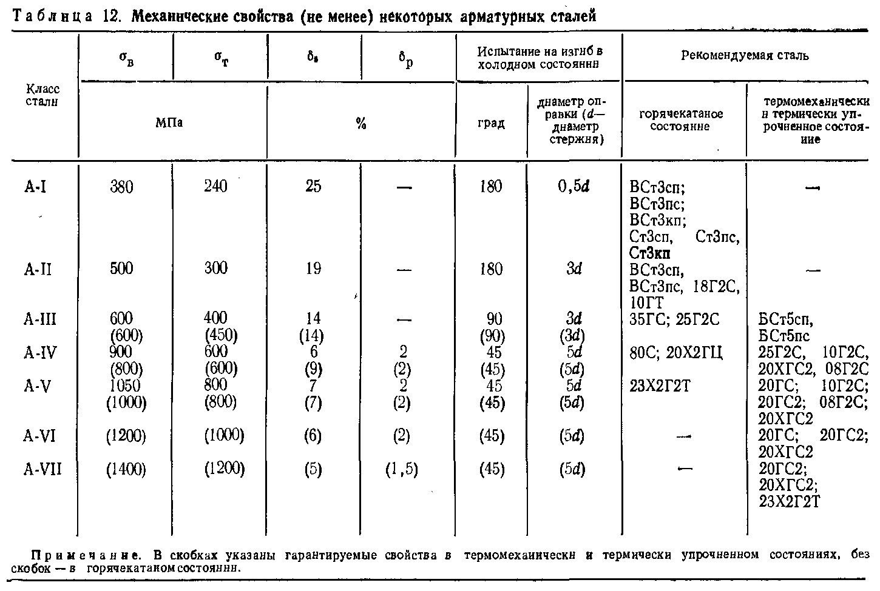

Slide 26
Глава XIII
СТАЛИ ДЛЯ ХОЛОДНОЙ ШТАМПОВКИ
В машиностроении большое, число деталей и изделий изготавливают из листовой стали методом холодной штамповки, при этом происходит весьма сложная глубокая вытяж-
ка металл. Такая штамповка наиболее широко применяется в автомобилестроении; около 50 % массы легкового автомобиля составляют детали, изготовленные этим методом. Глубокая вытяжка листовой стали применяется также при изготовлении консервных банок, эмалированной посуды и многих бытовых и промышленных изделий.
Стали для холодной штамповки должны обеспечивать высокую штампуемость при изготовлении деталей сложной формы и высокое качество поверхности для последующего нанесения покрытия. Для некоторых деталей (например, крыльев, дверей, капота и других не несущих деталей кузова автомобиля) прочность готовых изделий не имеет существенного значения. В этом случае применяют мягкие низкоуглеродистые нестареющие холоднокатаные стали. Для ряда других деталей (например, лонжеронов, стоек корпуса, дисков колес и других несущих нагрузку частей автомобиля) требуется повышенная прочность изделий. Для этих целей наиболее перспективны двухфазные феррито-мартенситные стали.

